Slide 1
Раздел «Орфография» Правописание гласных О, Е после Ц
Презентация подготовлена преподавателями кафедры довузовской подготовки и профориентации Авдониной Т.В., к.ф.н., доцентом, и Королёвой Е.А., старшим преподавателем

Slide 2
Правописание гласных о, е после ц
Независимо от морфемы (в корнях, суффиксах, окончаниях) после ц пишется:
Буква ё
после ц
не пишется!
о
под ударением
е
не под ударением
э, ю, я – только
в иноязычных словах
П р и м е р ы:
лицó,
танцóр, кольцóм,
зарубцóванный,
перцóвый, трусцóй,
озерцó
лицевой,
танцевать,
кольцевой,
зарубцеваться,
ситцевый,
матрасцем,
одеяльце
именах собственных:
Друцэ,
Цюрих,
Цявловский
Исключения! не под ударением пишется о :
в русских словах: цокотуха (цóкот), спецовский (спец+ов+ск(ий);
в иноязычных словах – герцог, палаццо, скерцо, меццо

Slide 3
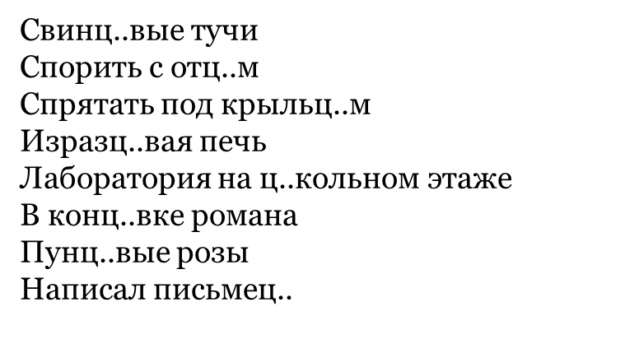
Определите, какая буква пишется на месте пропусков в словах и объясните почему:

Slide 4
Под ударением
после буквы Ц пишется гласная О:
СвинцОвые тучи
Спорить с отцОм
Спрятать под крыльцОм
ИзразцОвая печь
Лаборатория на цОкольном этаже
В концОвке романа
ПунцОвые розы
Написал письмецО

Slide 5
Определите, какая буква пишется на месте пропусков в словах и объясните почему:
Развальц..вать втулку
Щёки покрылись румянц..м
Танц..вальный вечер
Перелиц..вать пальто
Окольц..вать птицу
Оттанц..вать польку
Лиц..вой счёт
Рана зарубц..валась

Slide 6
После буквы Ц
не под ударением пишется гласная Е:
РазвальцЕвать втулку
Щёки покрылись румянцЕм
ТанцЕвальный вечер
ПерелицЕвать пальто
ОкольцЕвать птицу
ОттанцЕвали польку
ЛицЕвой счёт
Рана зарубцЕвалась

Slide 7
Укажите номера словосочетаний, в которых на месте пропуска после буквы Ц пишется гласная Е:
1) Вытанц..вывать на эстраде
2) Гарц..вать на лошади
3) Марганц..вокислый калий
4) Рыжеволосая танц..вщица
5) Близнец..вые пары
6) Жеребц..вое стойло
7) Образц..вый порядок
8) Резц..вый инструмент
9) Бойц..вый пёс
10) Промыть марганц..вкой
11) Посыпать перц..м
12) Тунц..вый нерест
13) Отлупц..вать непоседу
14) Берц..вая кость
15) Перц..вый пластырь
16) Посыпать марганц..м
17) Дворц..вая площадь
18) Рабочие в синих спец..вках
19) Крыльцо облиц..вано мрамором
20) До блеска наглянц..вать самовар
21) Шприц..вка не дезинфицирована
22) Кольц..вая структура
23) Новая спринц..вка
24) Облиц..вать стены
25) Конц..вая рифма
26) Заниматься фарц..вкой

Slide 8
Ответы:
2, 11, 13, 16, 20, 22, 24, 25
2) ГарцЕвать на лошади
11) Посыпать перцЕм
13) ОтлупцЕвать непоседу
16) Посыпать марганцЕм
20) До блеска наглянцЕвать самовар
22) КольцЕвая структура
24) ОблицЕвать стены
25) КонцЕвая рифма

Slide 9
Проверьте себя:
1) ВытанцОвывать на эстраде
2) ГарцЕвать на лошади
3) МарганцОвокислый калий
4) Рыжеволосая танцОвщица
5) БлизнецОвые пары
6) ЖеребцОвое стойло
7) ОбразцОвый порядок
8) РезцОвый инструмент
9) БойцОвый пёс
10) Промыть марганцОвкой
11) Посыпать перцЕм
12) ТунцОвый нерест
13) ОтлупцЕвать непоседу
14) БерцОвая кость
15) ПерцОвый пластырь
16) Посыпать марганцЕм
17) ДворцОвая площадь
18) Рабочие в синих спецОвках
19) Крыльцо облицОвано мрамором
20) До блеска наглянцЕвать самовар
21) ШприцОвка не дезинфицирована
22) КольцЕвая структура
23) Новая спринцОвка
24) ОблицЕвать стены
25) КонцЕвая рифма
26) Заниматься фарцОвкой

Slide 10
Запомните исключения!
В слове русского происхождения цокотуха (цокотать - цокот)
не под ударением пишется буква о.
В словах четырёх словах иноязычного происхождения после буквы ц не под ударением может писаться буква о.
Запомните четыре слова-исключения, в которых - вопреки правилу! – не под ударением пишется буква о :
Герцог (и производные )
Палаццо
Скерцо
Меццо
Герцог с герцогиней приехали в отель Палаццо Дель Капитано
послушать бетховенское скерцо в исполнении
колоратурного меццо-сопрано известнейшей оперной дивы.

Slide 11
Тест «Проверь себя":
Укажите ряды слов, в которых на месте пропусков пишется буква Е:
1) ц..нтральный округ, любит танц..вать;
2) удобное креслиц.., итальянский герц..г;
3) развальц..ванный, жил у горц..в;
4) известное скерц.., свежее маслиц..;
5) перц..вый пластырь, рана зарубц..валась;
6) перелиц..вать; новое платьиц..

Slide 12
Ответы: 1,6
1) цЕнтральный округ, любит танцЕвать;
2) удобное креслицЕ, итальянский герцОг;
3) развальцОванный, жил у горцЕв;
4) известное скерцО, свежее маслицЕ;
5) перцОвый пластырь, рана зарубцЕвалась;
6) перелицЕвать; новое платьицЕ

Slide 13
Желаем успехов!
Следующая тема:
«Правописание гласных
Ы, И после Ц»

